Slide 1
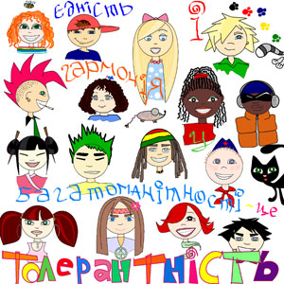
Толерантность

Slide 2
16 ноября 1995 года была провозглашена и подписана Декларация принципов толерантности. 16 ноября – Международный день толерантности

Slide 3
Декларация принципов толерантности
Статья 1. Понятие толерантности.
Статья 2. Государственный уровень.
Статья 3. Социальные аспекты.
Статья 4. Воспитание.

Slide 4
Толерантность
На русском языке – терпимость, способность терпеть что-то или кого-то, быть снисходительным к чему-либо.
На английском языке – разрешение мнению личности существовать, не вмешиваясь в их дела и не ущемляя их.
На французском языке – отношения, допускающие, что другие могут думать или действовать иначе, нежели ты сам.
На китайском языке – способность позволять принимать, быть по отношению к другим великодушным.
На арабском языке – прощение, снисходительность, милосердие, мягкость, сострадание и терпение.

Slide 5
Уровень толерантности учащихся школы

Slide 6
Принцип толерантности
Все работники школы и родители в общении с детьми должны проявлять доброжелательность, терпение, уважение к ученикам;
Педагоги должны относиться к ученикам с одинаковым уважением, не возвышая одних за счет унижения других;
Процесс обучения невозможен без продуктивного, позитивного общения, в ходе которого закладываются нормы и правила поведения, формируется отношение к людям и к жизни.

Slide 7
Классному руководителю необходимо знать и учитывать:
Индивидуальные особенности каждого ребенка, особенности воспитания в семье, семейной культуры;
Национальный состав коллектива учащихся;
Проблемы в отношениях между детьми, их причины.

Slide 8
Толерантный класс
Умение внимательно слушать и слышать
Стремление разобраться, расспрашивание
Совет, предложение
Похвала, согласие
Подбадривание
Благожелательность
Утешение
Уважение
Эмпатия
поддержка
Интолерантный класс
Перебивание. Неумение слушать друг друга. Нетерпение.
Игнорирование
Отстранение
Обзывание
Обвинение. Упреки
Осуждение, критика
Морализирование
Угрозы
Предостережение, предупреждение
Приказ, указание

Slide 9
Эффективность совместной деятельности детей как средства формирования толерантности повышается, если:
Сформирована установка учащихся на совместную работу, они осознают ее цели и находят в ней личностный смысл;
Осуществлять совместное планирование, организация и подведение итогов деятельности. Педагогически целесообразное распределение ролей и функций между учащимися и педагогом в этом процессе;

Slide 10
Создаются ситуации свободного выбора детьми видов, способов деятельности, ролей;
Каждый участник может реализовать себя, добиться успеха в то же время проявить заботу о других, внести реальный вклад в общее дело;
Отсутствует давление, навязывание со стороны педагога, который способен занять позицию старшего товарища.

Slide 11
Многонациональный коллектив нашей школы.

Slide 24
Фундаментальные принципы толерантности
Разнообразие людей украшает и обогащает жизнь.
Конфликт – это нормальный процесс, который надо уметь решать конструктивно

Slide 25
19 шагов к толерантности
Наличие четкой цели.
Желание быть толерантным.
Стремление человека стать лучше. Постоянное саморазвитие (личностный рост).
Не осуждать.
Видеть шире: замечать мелочи и тонкости; замечать особенности ситуации;

Slide 26
6. Подключать интуицию и воображение.
7. Расширят свой круг общения.
8. Знакомиться с другими культурами (традициями): язык, рисунки, литература, архитектура, костюмы, кухня, музыка, танцы, песни.
9. Наблюдать.
10. Общаться с представителями других культур.
11. Улучшить самоконтроль.
12. Развить в себе умение молчать/слушать.

Slide 27
13. Менять места пребывания. Путешествовать (посещать другие места, ходить в гости).
14. Менять точки зрения.
15. Направленность «на понимание».
16. Сопереживать.
17. Не зацикливаться.
18. Быть активным.
19. Не оценивать.

Slide 28
Учитель – душа образовательного процесса.

Slide 29
Для развития толерантности учитель может и должен:
Воспитывать с любовью и во имя любви.
Воспитывать в духе мира.
Вовлекать в процесс воспитания родителей.
Поощрять совместную деятельность.
Признавать значимость и способность каждого, а также уважать чувства и позицию каждого; формировать чувство справедливости.
Избегать жестоких отношений.
Создавать свободную и демократическую атмосферу в классе.

Slide 30
Для развития толерантности учитель может и должен:
Не допускать проявлений авторитаризма.
Быть готовым и способным к диалогу и пониманию.
Воспитывать сопричастность.
Быть примером для детей.
Уметь слушать.
Выражать одобрение относительно того, что сделано.
Поддерживать эмоциональные привязанности, развивать у учеников чувство взаимного расположения.
Давать ученикам возможность самостоятельно решать проблемы.

Slide 31
Милосердие. Добро. Благотворение.

Slide 32
Дейл Карнеги
«Любой глупец может критиковать, осуждать, выражать недовольство – и большинство глупцов так и делают, но для того чтобы проявить внимание, и быть снисходительным, требуется сильный характер и самообладание. Вместо того, чтобы осуждать людей, проявлять к ним нетерпение, постарайтесь их понять и принять.»

Slide 33
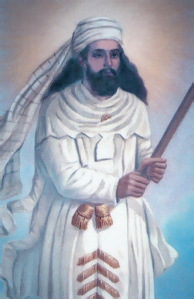
Заратустра
«Делать добро другим – не обязанность. Это радость ибо улучшает здоровье и увеличивает счастье»

Slide 34
Китайская пословица
«Ароматом роз всегда веет от руки, которая их дарит!»

Slide 35
Милосердие. Добро. Благотворение.

Slide 36
Толерантность

